Slide 1


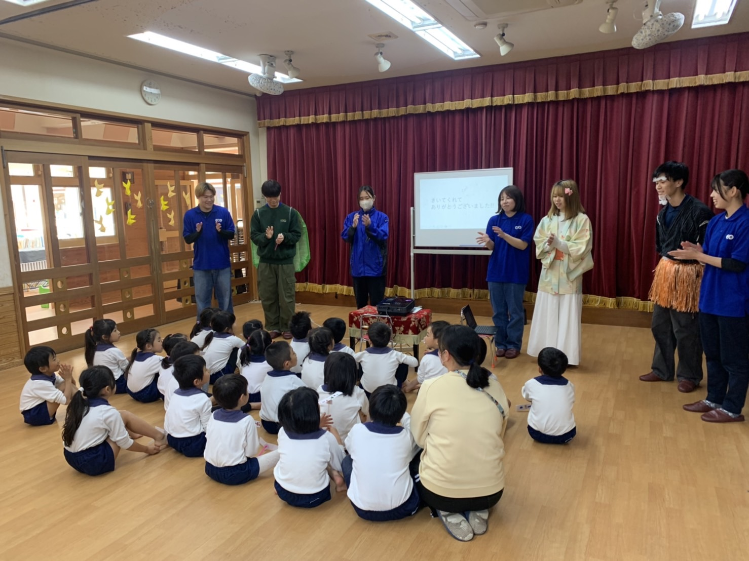
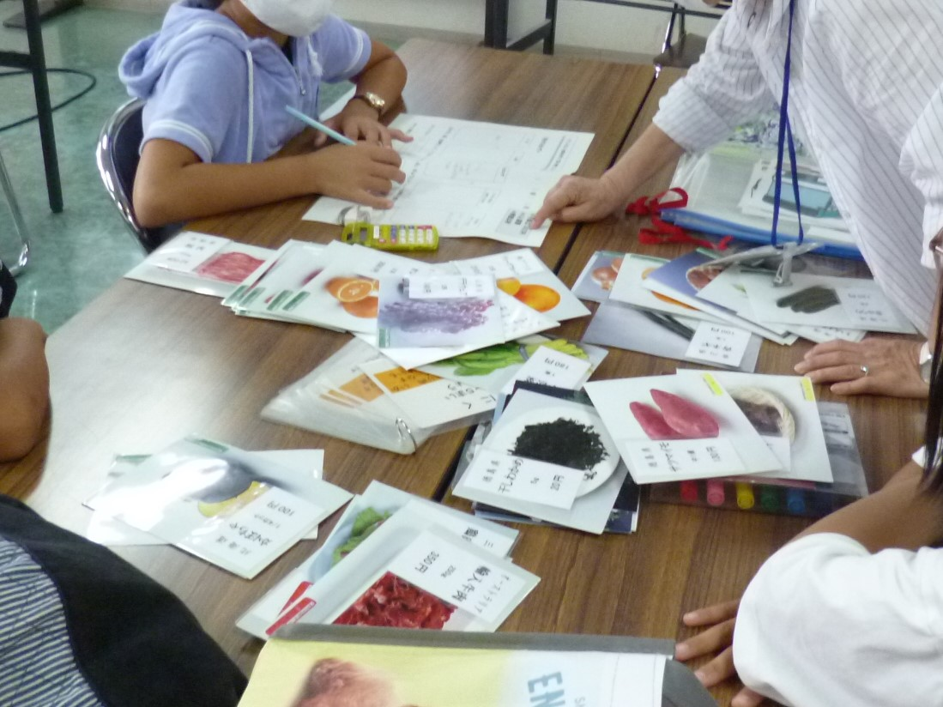
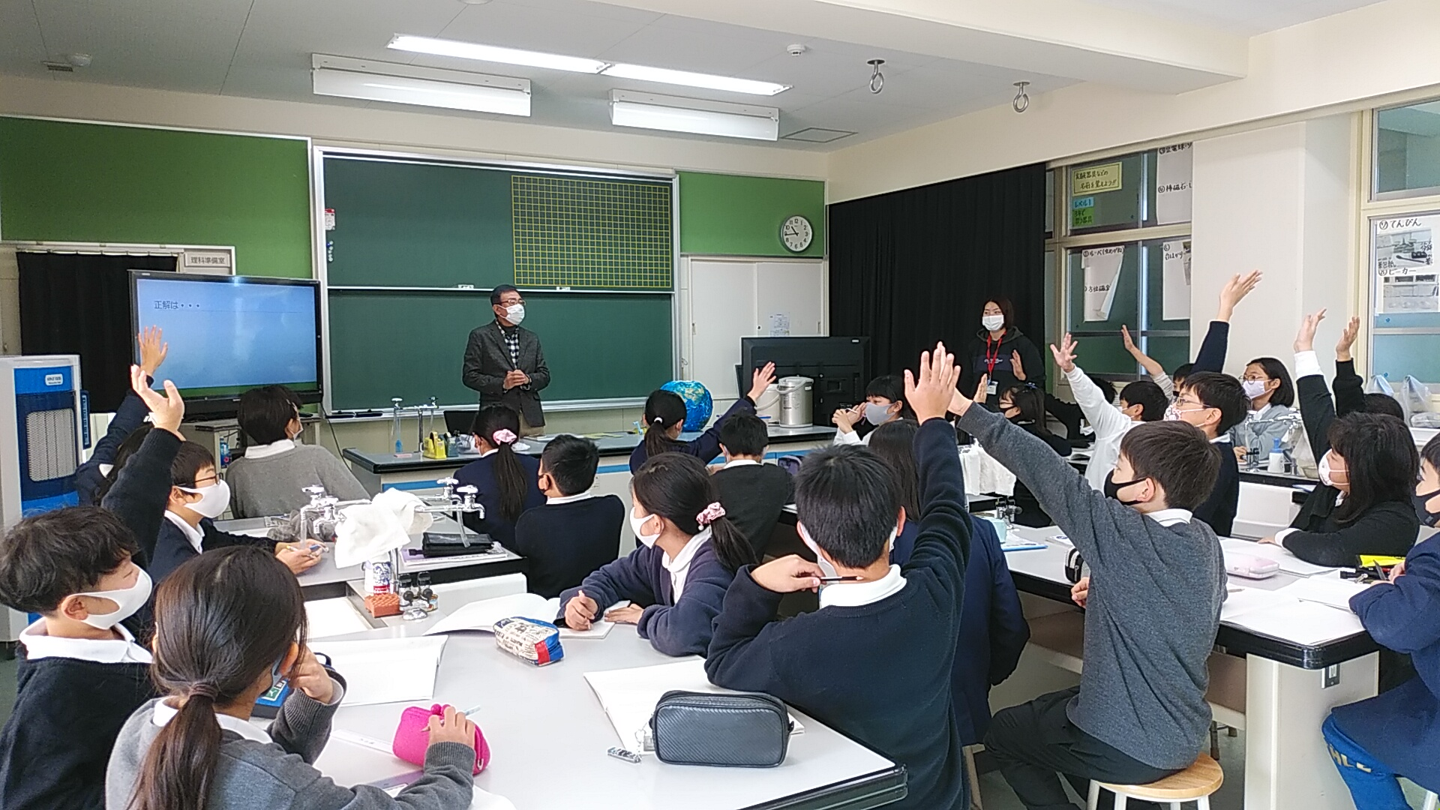
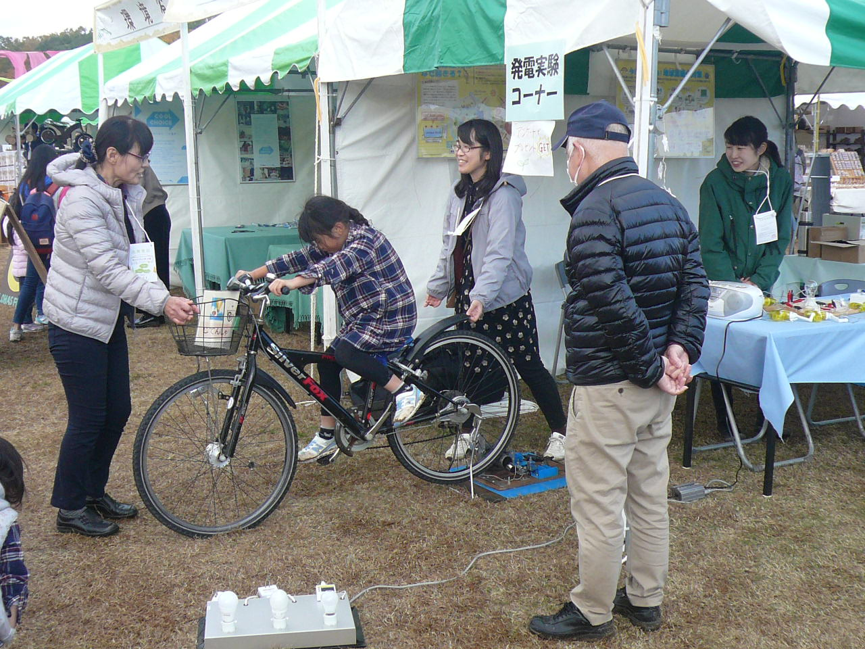
第12期
地球温暖化防止
活動推進員を募集します
大阪府で地球温暖化防止に貢献する活動をしてみませんか
～令和６年９月６日（金）
※必着
地球温暖化防止活動推進員とは
地域において地球温暖化防止に向けた活動に取り組んでいただける方を、法律に基づき大阪府知事が委嘱するものです。
ー 活動内容 ー
■地域の学校等での出前授業の講師
■他の推進員と連携した環境啓発活動
■インターネットを通じたオンライン相談や情報発信
■大阪府の省エネや地球温暖化防止に係る事業の補助 等
任期
令和６年１０月１日 から 令和８年９月３０日 まで（２年間）
(１） 省エネや気候変動問題について知識を有し、積極的に活動を行っていただける方
(２） 満１８歳以上の方（ただし、高校生を除く。）
(３） 大阪府内に居住、または通勤・通学されている方
(４） 電子メール、インターネットができるPC・スマートフォン等をお持ちの方
(５） 活動状況や活動予定を大阪府に報告していただける方
応募要件
応募方法
応募用紙（※）に必要事項を記入の上、以下のいずれかの方法でご応募ください。
(１) 電子メール (２) 郵送 (３) ファクシミリ
※応募用紙・・・ホームページからダウンロードしてください。
問合せ・提出先
住 所：〒 ５５９ー８５５５（専用郵便番号のため住所の記載は不要です）
大阪府 環境農林水産部 脱炭素・エネルギー政策課 気候変動緩和・適応策推進グループ
ＴＥＬ：０６－６９４１－０３５１ (内線)３８８５
ＦＡＸ：０６－６２１０－９２５９
電子メール： eneseisaku-03@gbox.pref.osaka.lg.jp
応募要件

Slide 2
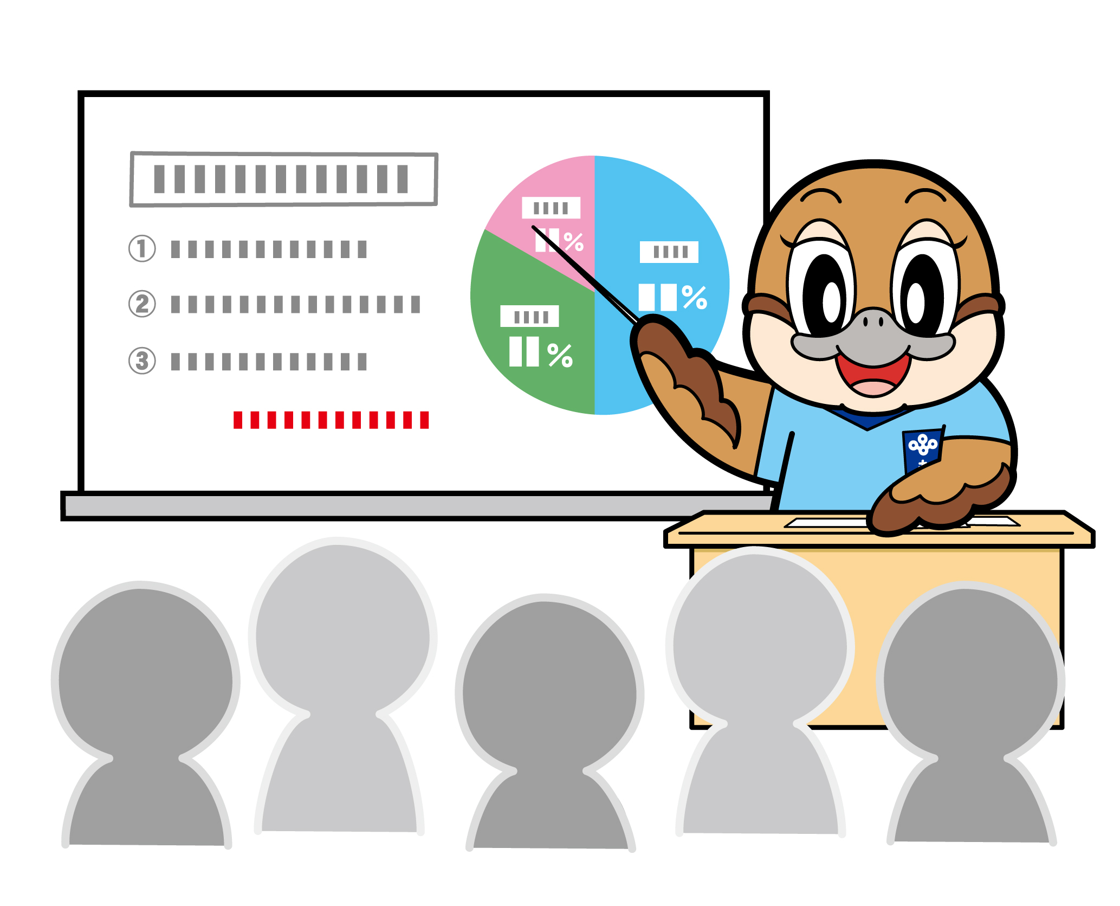
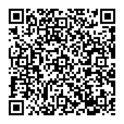

応募にかかる注意事項等
推進員の決定及び委嘱手続
応募された書類を審査した上で推進員を決定し、委嘱の手続を行います。
過去に推進員をされたことがある方でも、活動報告書の提出など、要綱に定める事項を遵守されていない場合、今回応募されても委嘱しない場合があります。
※応募内容に虚偽等があった場合には委嘱を取り消すことがありますので、ご注意ください。
推進員の活動について
研修等に積極的に参加して資質向上に努めること。
国、府、市町村及び大阪府地球温暖化防止活動推進センター等が行う地球温暖化防止に関する
事業に参加協力すること。
他の推進員と連携して、地球温暖化防止の普及啓発の活動を企画・実施すること。
府、市町村、府民及び団体の間でコーディネーターとしての役割を担うこと。
大阪府の要請等により、活動実績及び活動計画を報告すること。
その他（承諾いただく事項等です。）
推進員は、地方公務員法に規定する特別職の身分を有するものではありません。
推進員は、その活動に当たり府又は推進員の信用を傷つけ、又は不名誉となるような行為をしてはなりません。このような行為があった場合は、委嘱を取り消します。
相当期間活動を行っていないと認められるとき（活動報告を提出しない場合も含む。）は、委嘱を取り消すことがあります。
推進員の活動は、原則として無報酬により行うものとします。
推進員活動に伴う経費及び旅費については、原則としてこれを支給しません。
推進員は、その活動中、事故等に十分注意するとともに、事故等の対応について次に掲げる事項を熟知しなければなりません。
大阪府は、推進員の活動中の万一の事故等に備えてボランティア保険に加入する。
大阪府は、推進員がその活動中に被った損害について賠償の責を負わない。
大阪府は、推進員がその活動中に第三者に対し損害を与えた場合について、推進員の選任及びその活動の監督につき、相当の注意をなしたるときは、賠償の責を負わない。
大阪府は推進員の活動を促進するため、大阪府地球温暖化防止活動推進センター、府内市町村及び府事業委託先に対し、推進員名簿及び活動実績等情報を提供します（応募用紙兼承諾書（様式第1号）の遵守・承諾事項を参照）。
大阪の地球温暖化防止のために
いろんな活動をしていくで！
応募方法はホームページも
チェックしてな！
大阪府 活動推進

